Slide 1

искусство быстрого термотрансфера
Компания «ПАПИЛЛОНС» представляет:
искусство быстрого термотрансфера

Slide 2
искусство быстрого термотрансфера
Что такое Weed-Ex?
Weed-Ex® - инновационная система термопечати, которая экономит ваше время и трудозатраты. При меньших материальных потерях из-за ошибок при удалении лишних сегментов после раскроя, вы можете увеличить свою работоспособность и принимать самые крупные заказы от своих клиентов.

Slide 3

искусство быстрого термотрансфера
Как работает Weed-Ex:
Мы модифицировали нашу серию Nova-Flex Premium 1000 полиэстеровой подложкой толщиной 75 микрон вместо стандартной 100-микронной подложки. Поверх первой подложки мы добавили еще одну подложку, которая также имеет толщину 75 микрон.
Перед раскроем вашего изображения в режущем плоттере поставляемое с термопленками Nova-flex Weed-Ex ПО CoCut Professional распознает его внутренние и внешние контуры.
Во время раскроя система автоматически вырезает эти внутренние и внешние контуры с настроенными давлением и скоростью за один проход. При этом, внутренние контуры вырезаются дважды. Теперь вы можете удалить ненужные внешние сегменты аппликации. После этого удалите вторую 75-микронную подложку с первой. Внутренние части вашего изображения останутся на первой подложке.
  Внимание! ПО CoCut Professional создано для максимального удобства в работе с термопленками и экономии времени. Вы можете настроить, также, стандартное ПО, которое поставляется с вашим режущим плоттером, на двойной раскрой внутренних сегментов аппликации.

Slide 4
искусство быстрого термотрансфера
Какое оборудование вам понадобится для работы с Weed-Ex?
Качественное режущее оборудование (рекомендуется использовать нож для флока (угол заточки 60˚)
          * протестировано со всеми известными на рынке марками режущих плоттеров. С китайскими no-name не тестировалось. Нужны пробы.
Тех.параметры Nova-Flex-Premium объединены в карте с Weed-Ex (смотрите цветовую карту)
Программное обеспечение CoCut Professional 2015/ 2017 для быстрого и удобного раскроя серии Weed-Ex
Внимание: те, кто уже использует CoCut Pro, найдут плагин Weed-Ex в последних обновлениях ПО.

Slide 5
искусство быстрого термотрансфера
Подробнее о том, как работает Weed-Ex

Slide 6
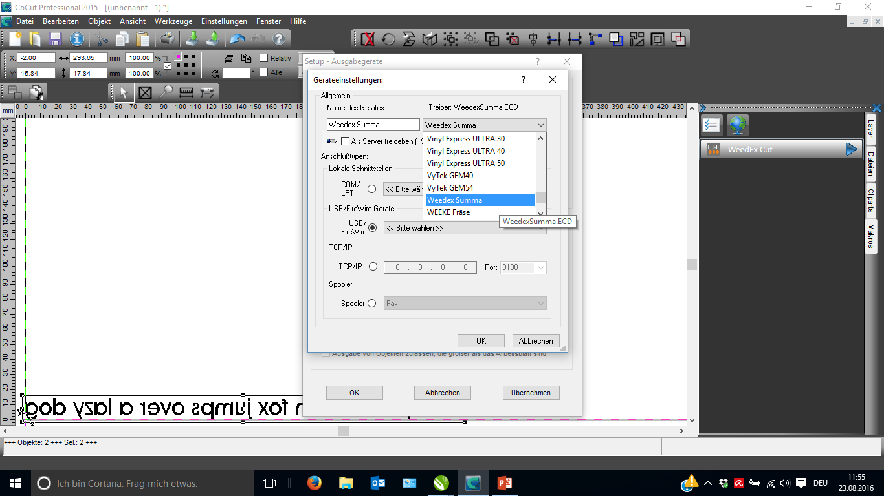
искусство быстрого термотрансфера
При первоначальной установке, пожалуйста, убедитесь, что вы
выбрали подходящий драйвер для вашего плоттера
Например: мы используем плоттер Summa D60-R. Для правильного драйвера мы выбираем «Summa D60-R»

Slide 7
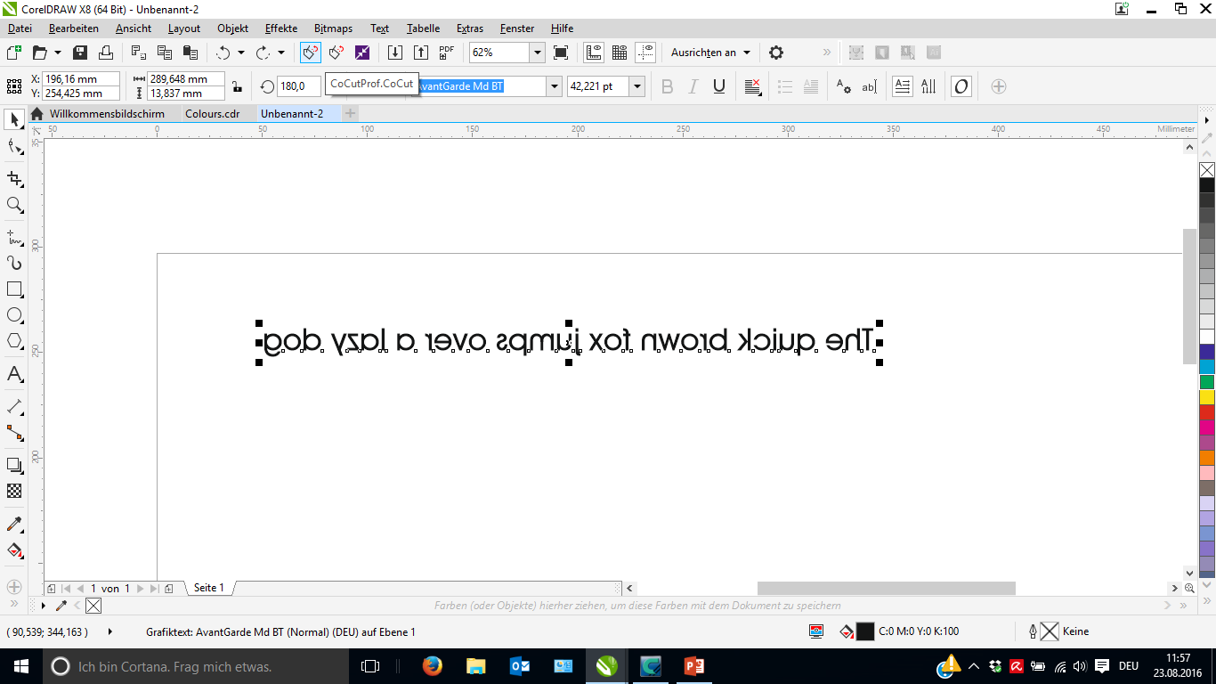
искусство быстрого термотрансфера
Установите рулон пленки Weed-Ex в ваш плоттер.
Откройте CorelDraw и вашу картинку в зеркальном отображении.
Кликните на плагин CoCut Professional 2015.
  Вы можете импортировать вашу картинку в CoCut напрямую.

Slide 8
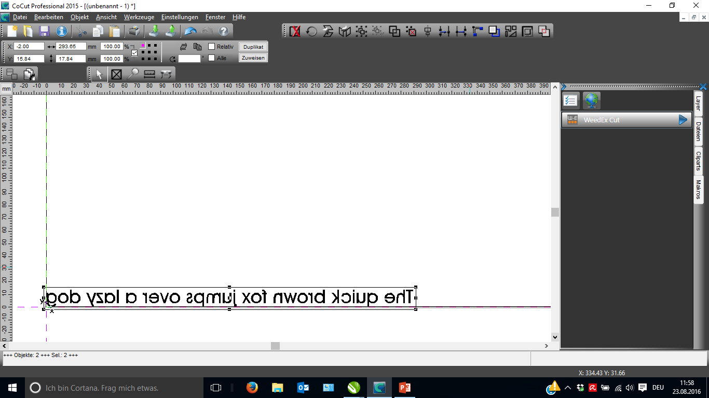
искусство быстрого термотрансфера
Программа CoCut Professional открывается:

Slide 9
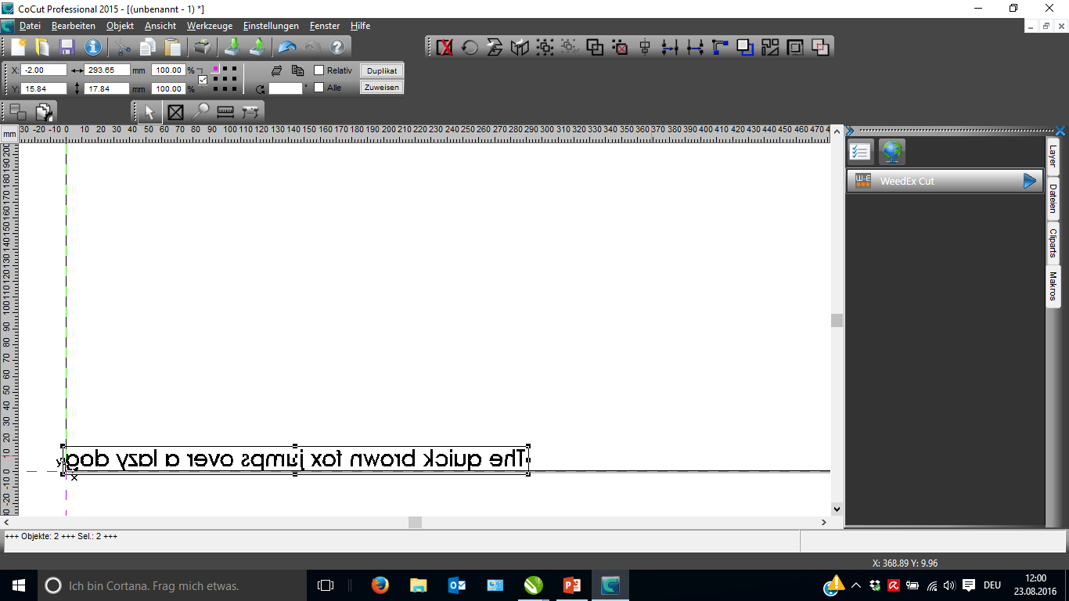
искусство быстрого термотрансфера
Кликните вкладку <Makros>
(внутренние и внешние контуры распознаны программой)

Slide 10
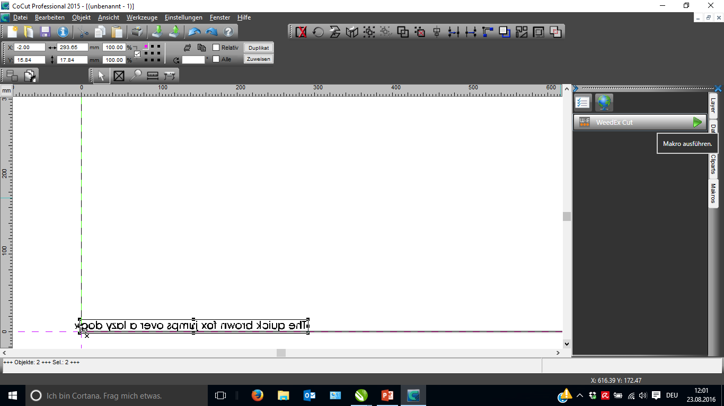
искусство быстрого термотрансфера
6. Кликните кнопку WeedEx Cut:

Slide 11
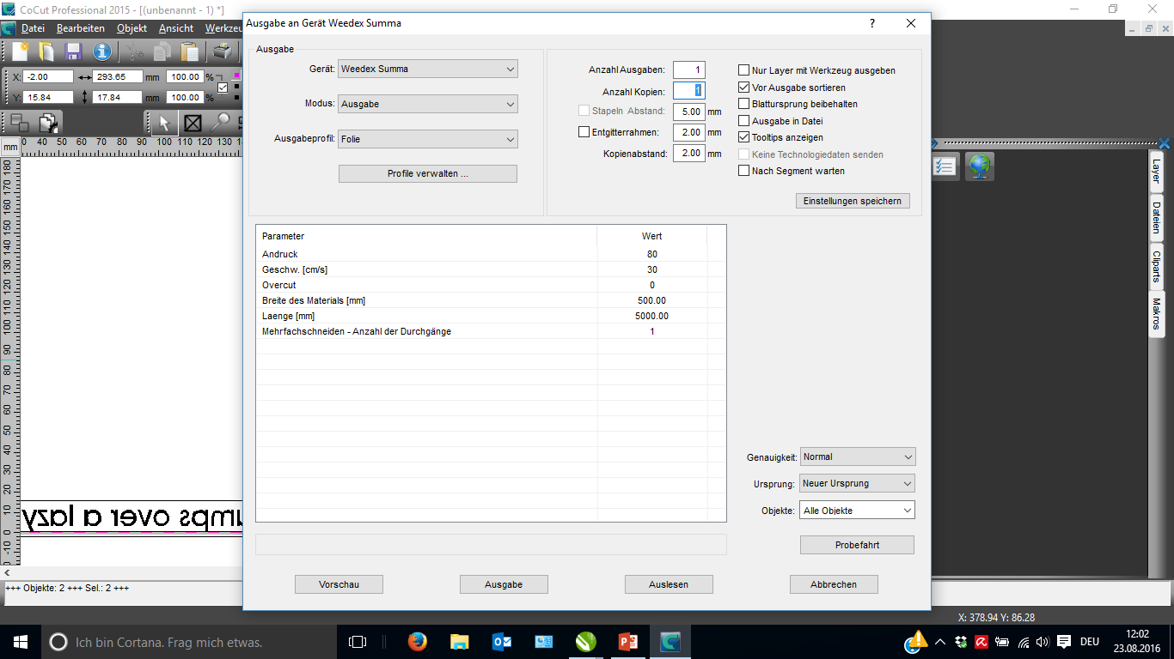
искусство быстрого термотрансфера
Откроется окно настроек (выберите низкое давление; Summa D60-R ca. давление 80 г и скорость 300 мм/с)
После выбора количества копий кликните <Output> (<Выход>)

Slide 12
Общие советы:
Пожалуйста, убедитесь, что лезвие не слишком сильно выступает из держателя ножа. Используйте настройки давления и скорости с помощью программного обеспечения. Обратите внимание на отображение рамки выреза. Для достижения наилучшего результата «перерез» (overcut) должен быть установлен на «0».
На дисплее вы можете ввести длину и ширину рулонов. Количество доступных копий указано ниже.
Пожалуйста, обратите внимание, что ваш флекс имеет достаточно свободного места для работы (при базовой настройке все внешние контуры будут вырезаться первыми. Внутренние - автоматически после внешних)
Внутренние контуры будут вырезаны дважды, внешние – один раз

Slide 13
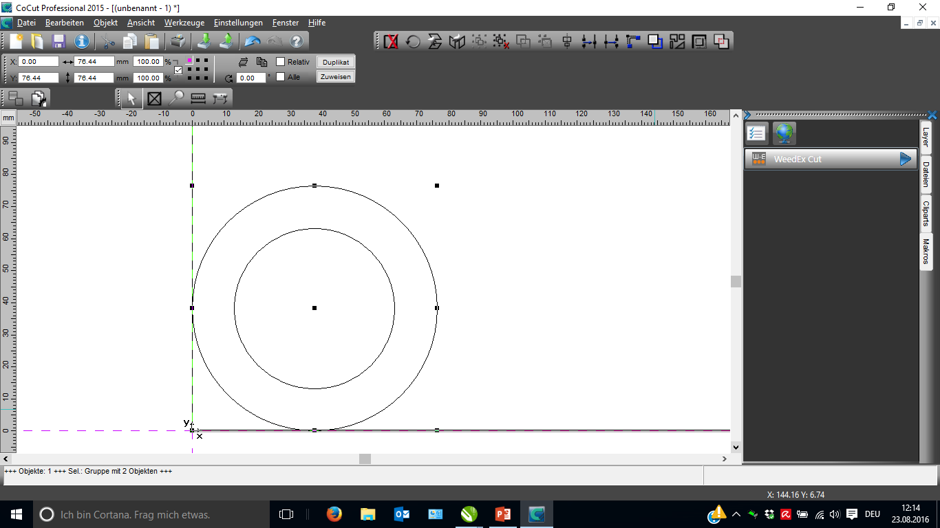
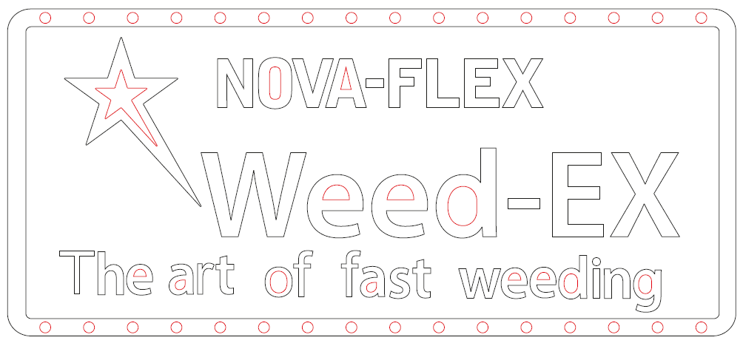
Советы:
Внешние контуры всегда показаны черным цветом, внутренние - красным
Протестируйте ваши настройки и измените их! Необходимые настройки могут различаться в зависимости от типа плоттера и состояния ножа.
  Образец теста вашей резки:

Slide 14
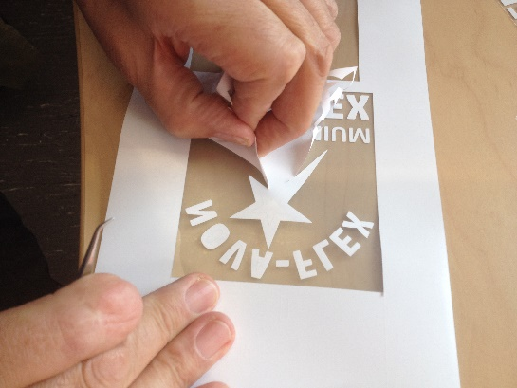
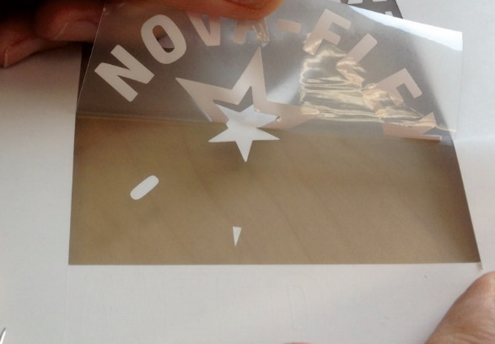
«выборка» лишних сегментов – элементарно проста с Weed-Ex®

Slide 15
искусство быстрого термотрансфера
Ответственность и права собственности:
Система быстрого раскроя термопленок Weed-Ex, (как продукт и как технология) запатентована в Нидерландах и Германии. WITPAC GmbH намерена запатентовать этот продукт по всему миру.
WITPAC GmbH
Industrieweg 17
D-48493 Wettringen
info@witpac.de
www.witpac.de
HRB 10932 Amtsgericht Steinfurt
Ust-Id.: DE 300 924 151

